Slide 1
Physik in der Kampfkunst Aikido
Alexander Kessler, 2. Dan (Dipl. Physiker)
Robert Altwasser, 1. Dan (PhD Bioinformatik)
Jacob Schmidt, 1. Dan (Psychologie und Sozialwissenschaften)

Slide 2
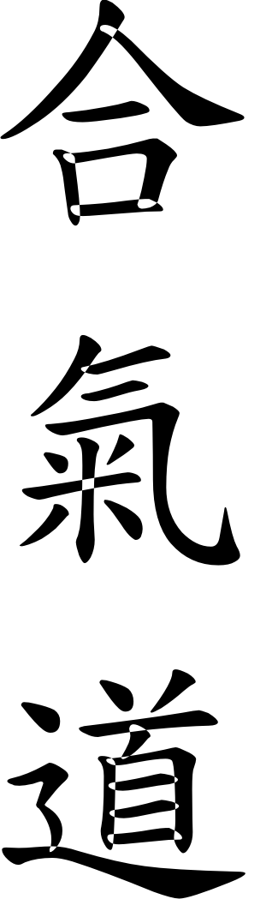
Aikido - was ist das?
Ai – Harmonie
Ki – Energie
Do – Weg

Slide 3
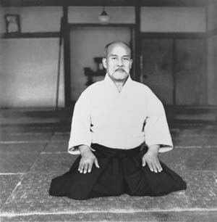
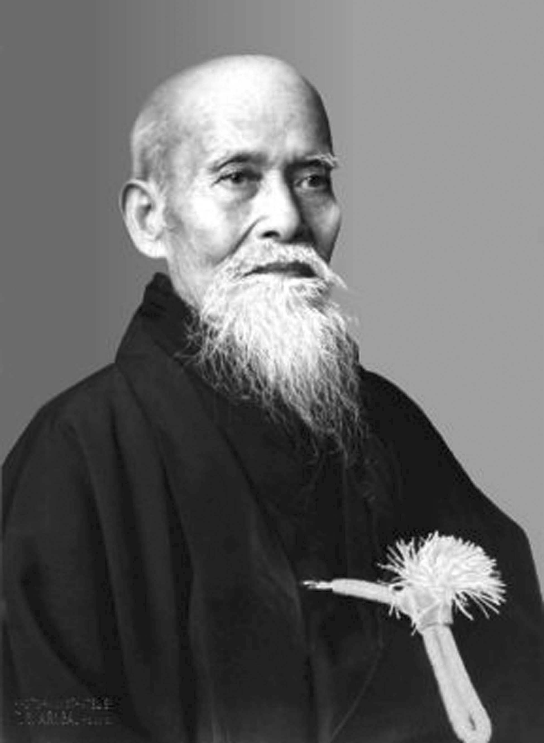
Entstehung
Ueshiba, Morihei (O-Sensei) *14. 12.1883 Tanabe; † 26. 04. 1969 Iwama (86)
Exzellenter Budo Experte
Synthese aus verschiedenen Kampfkünsten
friedvolle Grundhaltung:
Neutralisiere, füge aber keine Verletzungen zu!
Notes:
1.53 m Groß, sogar für damalige Japaner eher klein
Sehr hartes selbständiges Training
Wohlhabend – Konzentration auf Kampfkunst
Mit 40 Reputation eines unbesiegten Kämpfers

Slide 4
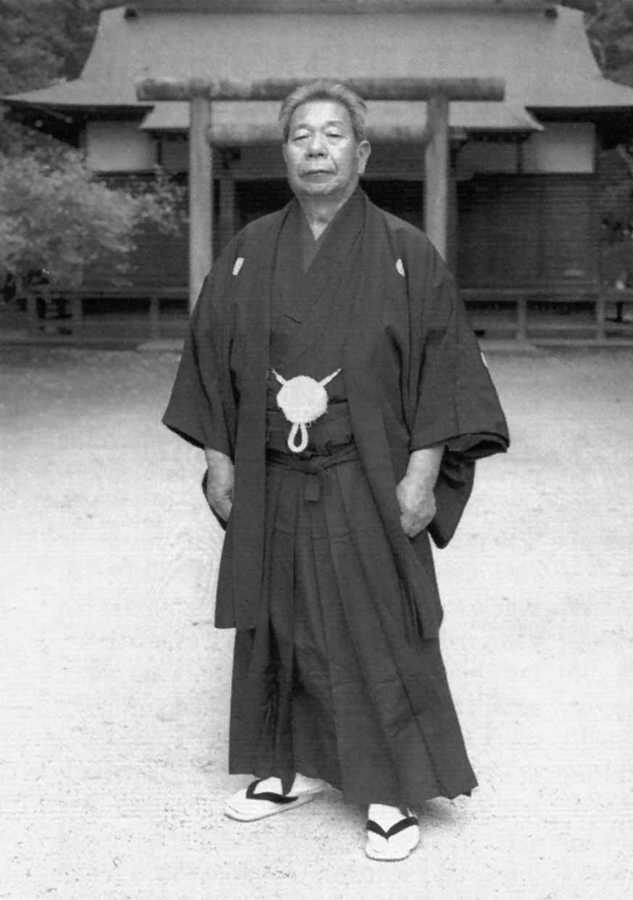
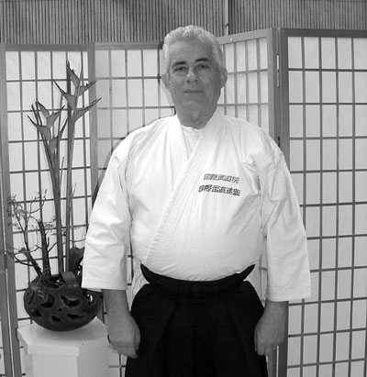
Traditionelles Aikido
Schwert
Aiki Ken
Stock
Aiki Jo
Morihiro Saito
(9.Dan)
Ken tai jo
Waffenlos
Tai jutsu
Jo dori Jo nage
Tachi dori
Edmund Kern
(81J , 8.Dan )

Slide 5
Physik in Aikido
Traditionelles Aikido: ein äußerst durchdachtes, logisches System!
Konsequentes Ausnutzen der
Fußstellung und Schwerpunkt
Hebelgesetze
Biomechanik
Kräfte, Masse und Trägheit
Impulserhaltung
Drehimpulserhaltung
Energieerhaltung
Gravitation

Slide 6
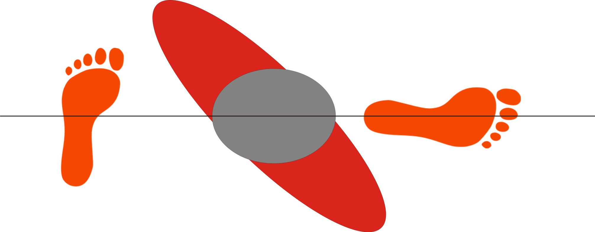
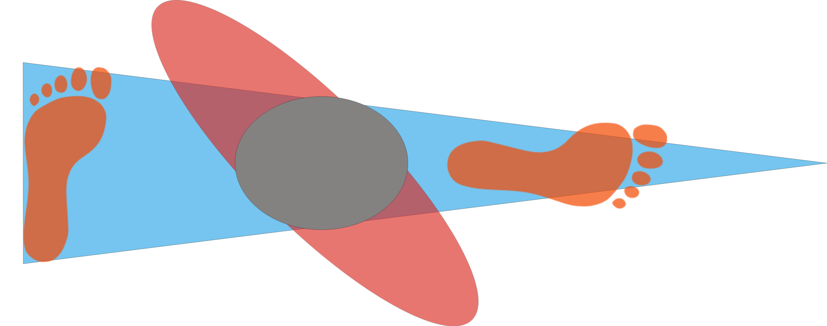
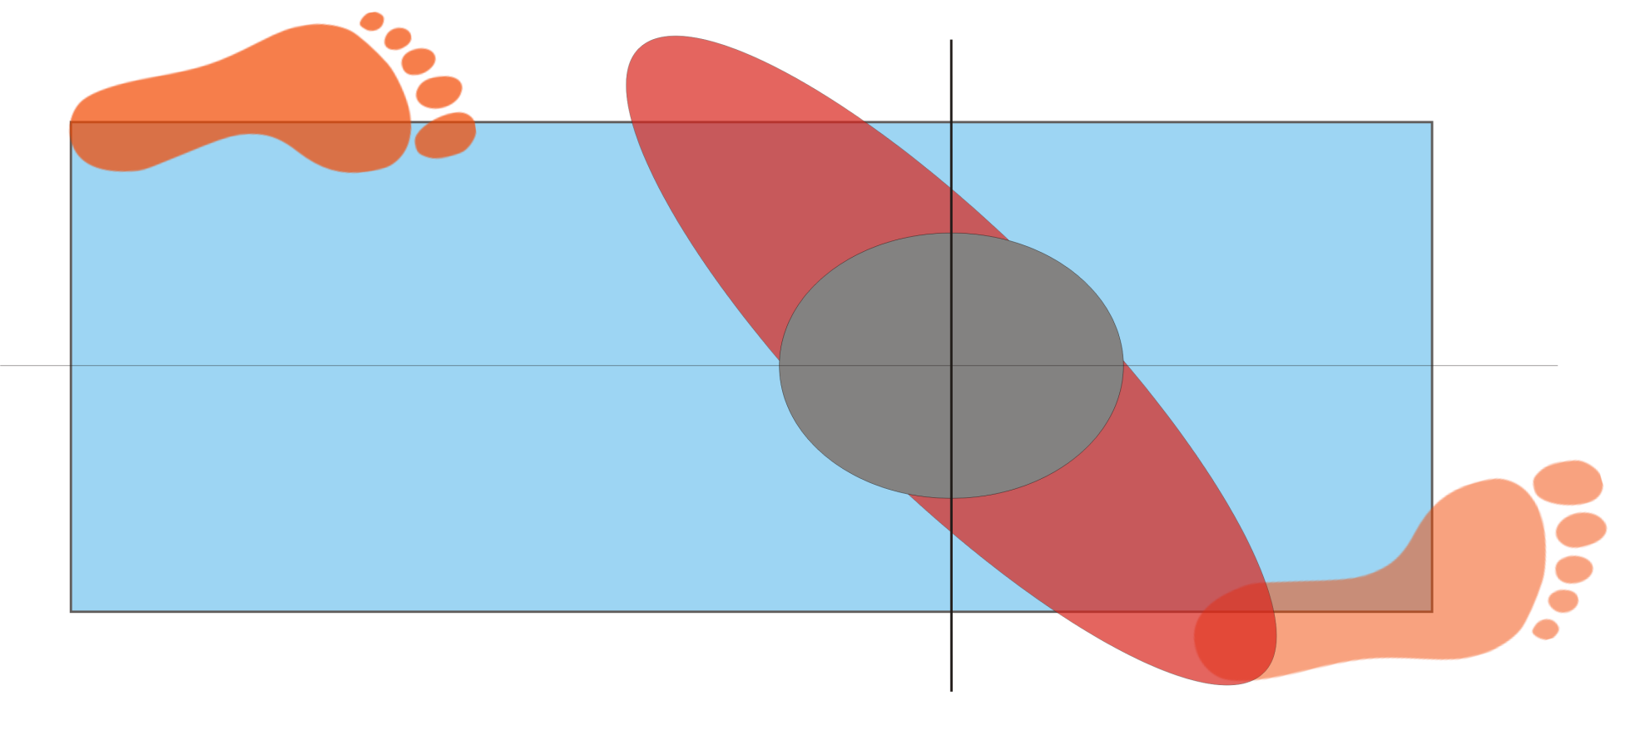
Fußstellung und Schwerpunkt
Typische Aikidostellung: Hanmi
Typisch für Karate: Zenkuzu Dachi
Schwache Linie
Starke Linie
Schwache Linie
Starke Linie

Slide 7
Kontrolle des Schwerpunkts
Nu Pogodi Stange Clip (folge 3, im Stadion)
Ziel: Schwerpunkt außerhalb der Standfläche bringen

Slide 8
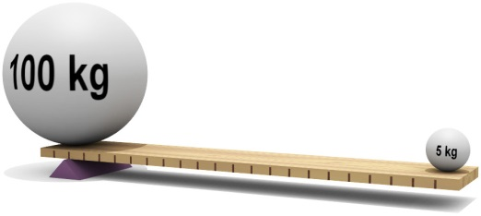
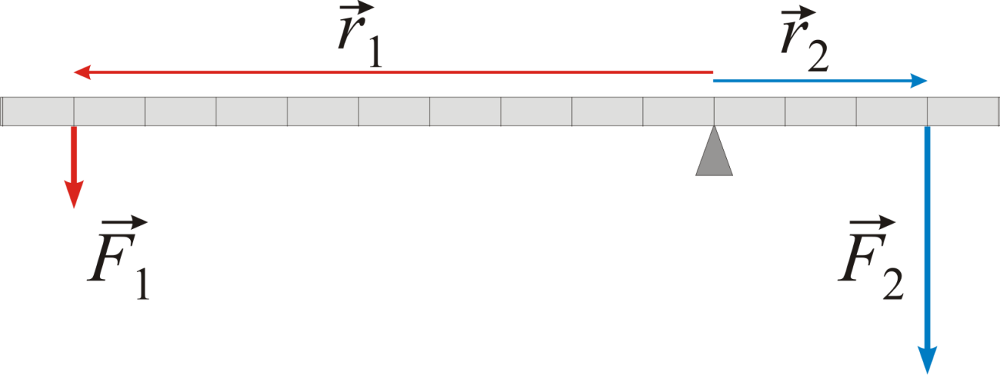
Hebelgesetz
Morote Dori Kokyu ho (FOTO)
Jo Dori Shihonage (FOTO)

Slide 9
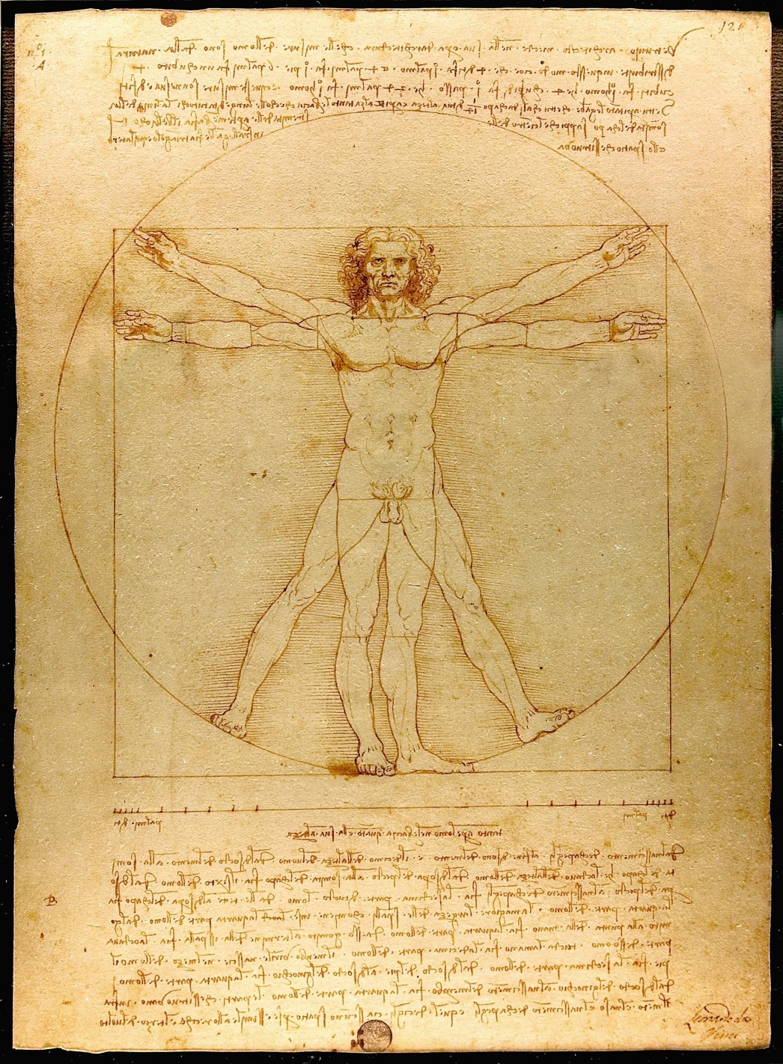
Biomechanik
Skelett: ein System mit vielen Freiheitsgraden
Voraussetzung: Schwerpunktkonrolle!
Gelenke blockieren
Ihren natürlichen Spielraum ausnutzen
Notes:
Freiheitsgrade: Schulter 3, (Höhe, Seite, Rotation des Oberarmes)
Zu 1. Rockkyu, Nikkyu, Kote Gaeshi. Nicht die Schmerzeinwirkung ist entscheidend, sondern die Struktur
Zu 2. Shihonage, Irimi Nage, Kaitennage.

Slide 10
Zusammenfassung
Effektivität = Physik + Biomechanik

